Slide 1



Slide 2

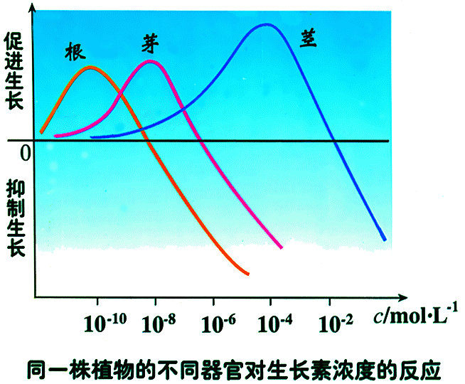
敏感度：
根 ＞ 芽 ＞ 茎
1、不同器官对生长素浓度敏感度不同
Notes:
对于根来说，最适浓度大约是10^{－10} mol/L；对于芽来说，最适浓度大约是10^{－8} mol/L；而对于茎来说，最适浓度大约是10^{－4} mol/L。
双子叶植物比单子叶植物对生长素敏感。——除杂草。幼嫩的细胞比老细胞敏感

Slide 3
2、同一生长素浓度对不同的器官作用不同。
A
D
E
B
C
G
H
M
F
Notes:
看D点！

Slide 4
3、对于同一器官来说，生长素的作用与浓度有什么关系？
低浓度促进生长
高浓度抑制生长
生长素作用的两重性
A
D
E
B
C
G
H
M
F
Notes:
不同的生长素浓度，对于同一器官所起的作用也不同。在一定浓度范围内促进生长，超过这一范围则抑制生长。
比如，只看茎。 只有生长素才具有两重性，其他激素都没有。！

Slide 5
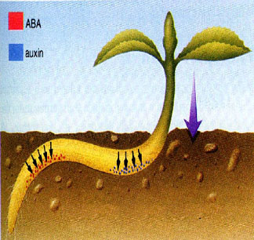
二、有关生长素生理作用的实例1
不同器官对生长素浓度敏感度不同
植物根的向地性和茎的背地性
A
C
B
D
根部：
生长素浓度：A B
生长速度： A B
茎部：
生长素浓度：C D
生长速度： C D
＞
＞
＞
＞
Notes:
根据不同器官对植物生长素敏感度不同，可以解释一些现象。由于重力的原因，横着放、倒着放，都是跟朝下，经朝上。放在真空中，排除了重力作用，怎么放怎么长。

Slide 6
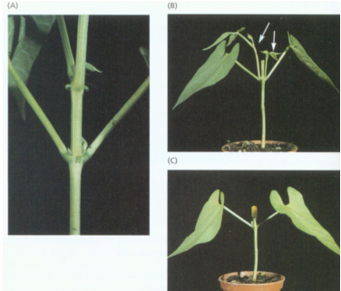
二、有关生长素生理作用的实例2
顶端优势
A
B
A.完整植株中的腋芽由于顶端优势的影响而被抑制；
B.去除顶芽后腋芽生长；
C
C.对顶芽切面用含IAA的羊毛脂凝胶处理，从而抑制了腋芽的生长。
腋芽（侧芽）
Notes:
植物的顶端优先生长，而侧芽生长受到抑制的现象叫顶端优势。是因为顶芽产生的生长素向下运输，积累在侧芽部位，使侧芽生长受到抑制的缘故

Slide 7
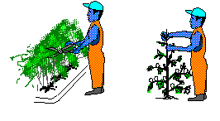
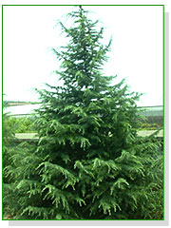
顶端优势
去除顶端优势
Notes:
顶芽产生的生长素大量的向下输送，使得侧芽部位生长素浓度过高，结果不能长成枝，就细高细高的这么一棵树。
但这个东西在生产中不受欢迎，比如苹果树你长得细高细高的，摘苹果的时候还得爬树，摔下来怎么办，而且也影响收获的速度，经济效益就大大受损。所以咱们的果树呢，都要进行整枝，整枝是什么意思呢？就是把顶芽给他去掉，结果就憋出了好多的枝，再把每一个枝的顶芽去掉，就能出现更多的岔，苹果的花芽都在叶腋处，枝杈多了，结的苹果也就多了，

Slide 8

生长素为什么不能大规模地应用？
生长素（IAA）在植物体内含量很少，提取困难，且易分解，在生产上较少应用。
生长素类似物
是人工合成的化学物质，生理作用与生长素类似，但不容易被降解，因此效果稳定，在生产上有广泛的应用。如α-萘乙酸（NAA）、 2,4-二氯苯氧乙酸（2、4-D）等。

Slide 9

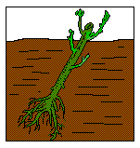

三、生长素类似物在生产实践上的应用
1. 促进扦插的枝条生根
为什么一定要带芽？
先用一定浓度的生长素类似物溶液浸泡插枝的下端，可以使扦插的枝条容易生根。
Notes:
扦插植物枝条的时候可不要忘记枝条上要带几个芽，为什么？芽能产生生长素——促进生根

Slide 10
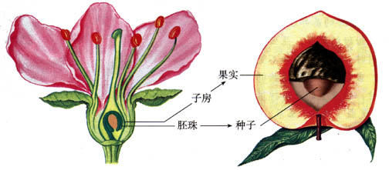
2.促进果实发育＿
形成无籽果实
花冠
花药
雄蕊
花丝
柱头
花柱
果实
花萼
子房
花托
胚珠
种子
为什么子房能发育成果实？
发育中的种子能合成生长素促进子房发育成果实。

Slide 11
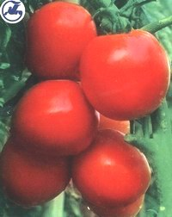
无籽蕃茄的培育
用一定浓度的生长素涂抹未受粉的雌蕊柱头或子房而获得的，其原理是应用生长素能促进果实发育的生理作用。
其染色体数目与正常果实一样吗？
无籽西瓜是怎么来的？
Notes:
种子的作用就是产生生长素，现在我人工给予生长素，不用种子啦，不让它受精，不就形成无子果实了吗。
有生长素，果实照样发育，由于没有授粉，种子不能发育，从而得到无子番茄。
农业生产上的无子番茄、无籽黄瓜、无子青椒都是其雌花未授粉，在雌蕊资方的柱头上涂抹一定浓度的生长素类似物获得的，而无子西瓜、无子香蕉的获得却与遗传和变异有关。
无籽西瓜——多倍体育种，原理不同。不可以用培养无子番茄的方法培养无籽西瓜,这是因为西瓜的瓜体较大，采用涂抹生长素的方法，一是量不好控制，二是需要多次涂抹，三是涂抹不匀，西瓜会长成各种怪模怪样，没有看相和卖相。
果实是由母本的子房壁细胞发育而成的，如果母本是二倍体西瓜，那么经过生长素类似物处理获得的西瓜也只是二倍体西瓜，虽然无籽，但是果实和普通有籽二倍体西瓜是一样大。
三倍体西瓜是二倍体经秋水仙素处理后得到的四倍体西瓜（母本）和普通二倍体西瓜（父本）杂交后获得的，三倍体西瓜（母本）要授以二倍体西瓜的花粉后才能获得无籽西瓜。三倍体西瓜的染色体数目比二倍体西瓜多一组染色体，所以果实要比普通二倍体西瓜大。
理论上，虽然两种处理都能获得无籽西瓜，但是如果实际上要种，我估计用生长素类似物处理的二倍体西瓜是难得成熟，因为西瓜果实较大，发育需要较长的时间，生长素类似物的作用效果难以持续那么长时间吧

Slide 12
3、除草剂：如(2，4-D)，适用于麦田、稻田，用高浓度的除草剂能抑制杂草的生长。
Notes:
这是对种植棉花说的，蕾就是它的花，花开完了坐为棉桃，“铃”就是棉桃，要保住花蕾和棉桃才能长棉花啊

Slide 13
第3节 其它植物激素
主要的植物激素有五类:
生长素、赤霉素、细胞分裂素、脱落酸、乙烯
它们都是些简单的小分子有机物，但它们的生理效应却非常复杂、多样。
例如从影响细胞的分裂、伸长、分化到影响植物发芽、生根、开花、结实、性别的决定、休眠和脱落等。所以，植物激素对植物的生长发育有重要的调节控制作用。

Slide 14
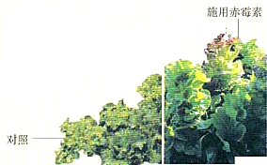
赤霉素
合成部位：未成熟的种子、幼根、幼芽。
主要作用：促进细胞伸长，从而引起植株增高；促进种子萌发和果实成熟

Slide 15
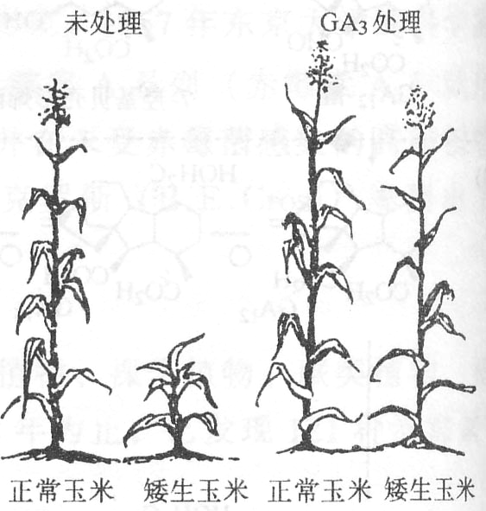

Slide 16
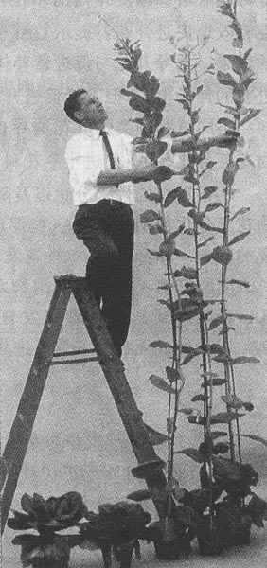
GA₃诱导甘蓝茎的伸长 ，
诱导产生超长茎

Slide 17
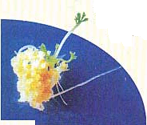
细胞分裂素
合成部位：主要是根尖、茎尖、未成熟的种子等。
主要作用：促进细胞分裂

Slide 18
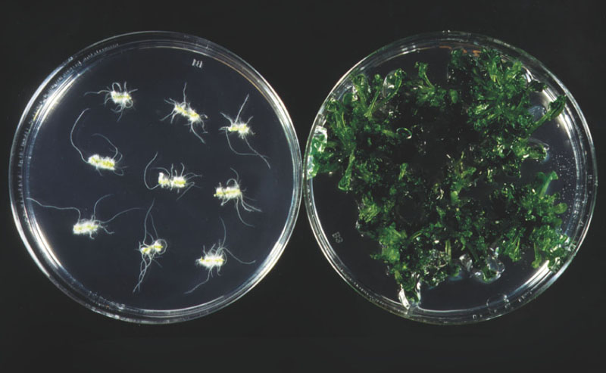
拟南芥（Arabidopsis）
IBA, 0.5 μg ml⁻¹
ZT, 2.0 μg ml⁻¹
IBA, 0.5 μg ml⁻¹

Slide 19
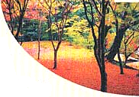
脱落酸
合成部位：根冠、萎焉的叶片等。
分布：将要脱落的器官和组织中含量多
主要作用：抑制细胞分裂，促进叶和果实的衰老和脱落、

Slide 20
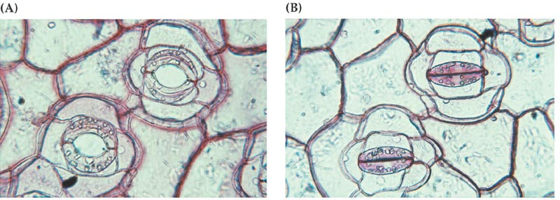
鸭趾草
脱落酸诱导气孔关闭
A: pH6.8, 50mmol/L KCl
B: 转移至添加10μmol/L ABA的溶液中，10~30min内气孔关闭

Slide 21
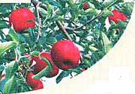
乙烯
合成部位：植物体各个部位。
主要作用：促进果实成熟、

Slide 22
种 类 | 主要生理作用
生长素
赤霉素
细胞分裂素
脱落酸
乙 烯
促进生长、 促进生根、发芽
促进细胞伸长、促进种子萌发、果实成熟
促进细胞分裂
抑制细胞分裂、促进叶、果实衰老脱落
促进果实的成熟
促进生长发育类：
抑制生长发育类：
生长素、赤霉素、细胞分裂素
脱落酸、乙烯

Slide 23
植物的生长发育过程，在根本上是基因组在一定时间和空间上程序性表达的结果。
植物激素自身的合成也是受基因组控制的。

Slide 24
植物生长调节剂的应用
人工合成的对植物的生长发育有调节作用的化学物质称为植物生长调节剂。。
例如生长素类似物
容易合成
原料广泛
效果稳定
优点

